Slide 1
Edmond Rostand

Slide 2
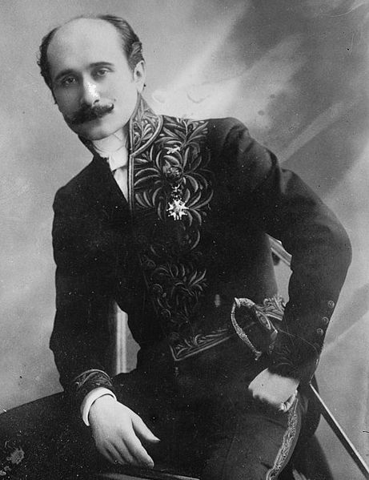
Rojen 1868 v Marseillu
Bil je francoski poet in dramatik.
Najbolj znano delo: Cyranode Bergerac les deux pierrots, ou le souper blanc
Prva igra: Le gant rouge
Prva poezija: les musardises
Umrl: 1918

Slide 3
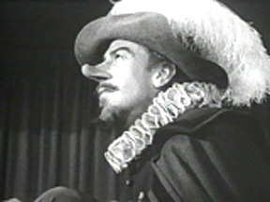
OBDOBJE:
Umetniška in literarna revolucija, ki se je vršila v večjem delu Evrope proti koncu devetnajstega stoletja in ko jo navadno imenujemo simbolizem (umetnostna smer ob koncu 19. in v začetku 20. stoletja, ki izraža duhovno dojemanje sveta zlasti s simboli), dekadenca (umetnostna smer ob koncu 19. st, ki goji skrajni subjektivizem in misticizem) in neoklasicizem (umetnostna smer, prav tako v enakem obdobju,pomeni pa, obnavljanje motivov in oblik stare grške in rimske umetnosti)
. Sledila je dramska literatura, ki se je ukvarjala z osebnimi strastmi in čustvi. Simbolizem, ki je bil ozko povezan s poezijo in večji del svojega pisanja krasil z njenimi čari, je na novo prebudil v Evropi smisel za pesniško dramo. Nastala je poetična dramatika in njen najglasnejši predstavnik v Franciji je bil Rostand.

Slide 4
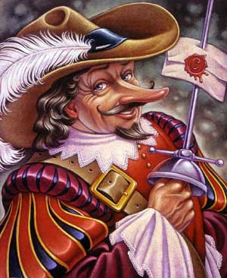
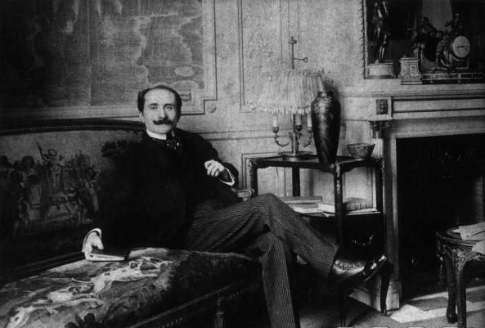
CYRANO DE BERGERAC
Igra je napisana v petih delih oz. dejanjih prva 4 dejanja se odvijajo 1640 medtem ko se peta odvija leta 1655. Je ena najbolj znanih del napisanih v francoščini in predvajana v obliki filma v kateri v eni izmed njih igra znani francoski igralec Gerrar d Depardiue ..Celotno delo je napisano v verzu.
Moj nos me vedno prehiteva za 15 minut!

Slide 5
OZNAKA OSEB:
CYRANO DE BERGERAC:
Agresiven vojni kadet, slovel po izredni spretnosti v mečevanju, nastopil je proti vsakemu, ki mu je stal na poti, bil je zelo izzivalen in pogumen. Imel pa je nenormalno velik nos, ki ga je tudi zaznamoval. Bil je tudi izvrsten pesnik, zapeljivec, saj je znal s svojimi verzi in pismi obnoreti marsikatero žensko, a najbolj svojo sestrično v katero je tudi bil zaljubljen.
ROKSANA:
Mestna gospodična, mehkega srca. Cyranoja je zelo cenila in spoštovala, kot bratranca, sprva mu je tudi pomagala na navajanje mestnega življenja. Zapeljati pa jo je znal le Cyrano, pristala je na čutne, edinstvene in res prave ljubeče besede in ne na le lepe prazne besede Kristjana. Zaljubljena je bila v Cyranojeve pisma, za katere je mislila, da so od Kristjana, a je Kristjan prvi zvedel, da ona ljubi Cyranojeve pisma in ne njega.
KRISTJAN:
Novinec pri vojnih kadetih, ki se sprva norčuje iz Cyranojevega nosu, a se kaj hitro dodobra razume z njim. Sam je bil zaljubljen v Roksano, a ji ni in ni znal dvoriti, za sebe je rekel, da je zabit in da ne zna z ženskami, kar res ni znal. Bil je tudi pogumen in razumen človek, padel je v vojni proti Špancem.

Slide 6
Hvala!

